Slide 1



Kính Mắt Anna
Kính mắt Anna chắc không còn quá xa lạ với giới trẻ nữa. Đây là kênh thông tin mua sắm và giải trí dành cho giới trẻ, là “món ăn tinh thần” hằng ngày không thể thiếu của mỗi người trẻ.

Slide 2
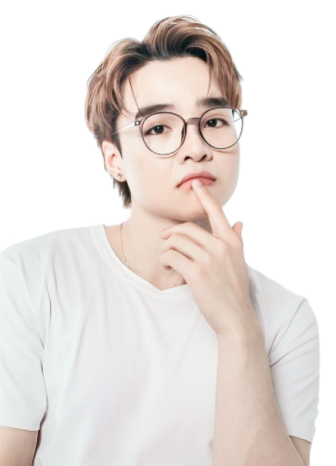
Kính Mắt Anna
Kính mắt Anna chắc không còn quá xa lạ với giới trẻ nữa. Đây là kênh thông tin mua sắm và giải trí dành cho giới trẻ, là “món ăn tinh thần” hằng ngày không thể thiếu của mỗi người trẻ.
Được thành lập từ năm 2015, trải qua hơn 7 năm phát triển kính mắt Anna đã, đang và sẽ chiếm vị trí không thể thiếu đối với các bạn trẻ. Cập nhật thông tin thời trang nhanh chóng và phù hợp với thị hiếu của khán giả thông qua các mạng xã hội như Facebook, Tiktok, Instagram, Youtube, kính mắt Anna là lựa chọn hàng đầu cho những ai muốn tận hưởng các bài viết, video vừa mang tính giải trí mà vẫn có đầy đủ thông tin cần thiết.

Slide 3

Giao diện đẹp mắt
Nội dung
Cung cấp cho người dùng một giao diện dễ sử dụng, bắt mắt và thân thiện.
Kính Mắt Anna
Được thành lập từ năm 2015, trải qua hơn 7 năm phát triển kính mắt Anna đã, đang và sẽ chiếm vị trí không thể thiếu đối với các bạn trẻ. Cập nhật thông tin thời trang nhanh chóng và phù hợp với thị hiếu của khán giả thông qua các mạng xã hội như Facebook, Tiktok, Instagram, Youtube, kính mắt Anna là lựa chọn hàng đầu cho những ai muốn tận hưởng các bài viết, video vừa mang tính giải trí mà vẫn có đầy đủ thông tin cần thiết.
Nhiều mẫu mã đẹp
Kính có thể tạo nên phong cách riêng cho người đeo, giúp họ trở nên sang trọng, lịch lãm hoặc cá tính hơn.
.
Tin tức liên quan
Cập nhật về tin tức liên quan như mắt kính theo xu hướng thời trang, vị trí cửa hàng, thông tin liên hệ.

Slide 4
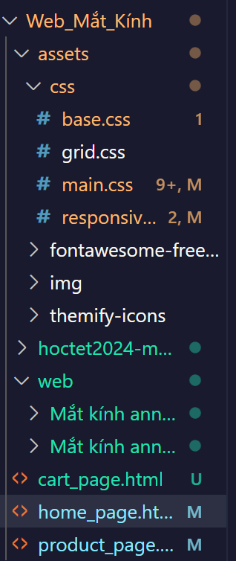
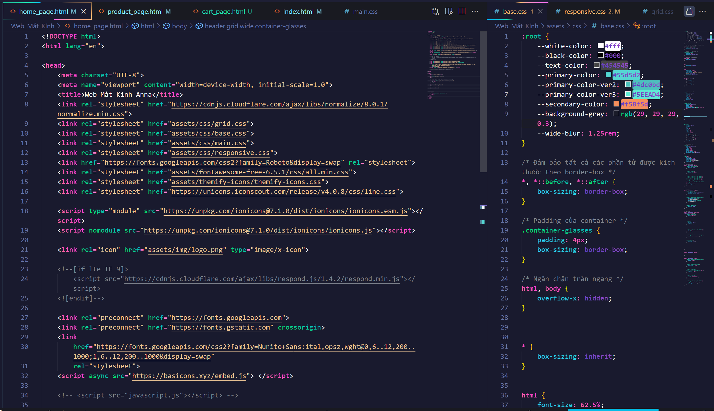
Kính mắt Anna
IT-Guys-Glasses
Nội dung
Khám phá thế giới của kính với trang web toàn diện này. Từ kính mắt thời trang đến kính chống chói, bạn sẽ tìm thấy mọi thứ cần thiết để làm mới diện mạo của bạn.
Giao diện đẹp mắt
Nhiều mẫu mã đẹp
Cung cấp cho người dùng một giao diện dễ sử dụng, bắt mắt và thân thiện.
Kính có thể tạo nên phong cách riêng cho người đeo, giúp họ trở nên sang trọng, lịch lãm hoặc cá tính hơn.
Tin tức liên quan
Cập nhật về tin tức liên quan như mắt kính theo xu hướng thời trang, vị trí cửa hàng, thông tin liên hệ.

Slide 5

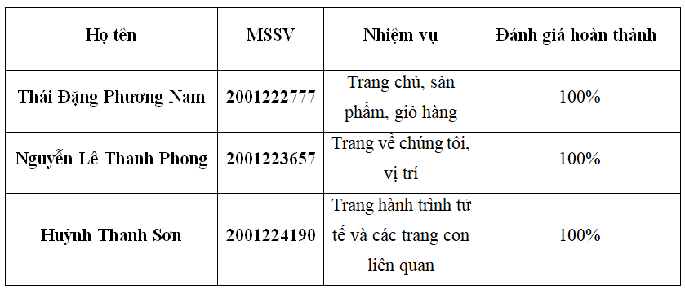
Phân công, công việc
Lợi ích của việc sử dụng kính
Kính mắt Anna
IT-Guys-Glasses
Bảo vệ mắt
Khám phá thế giới của kính với trang web toàn diện này. Từ kính mắt thời trang đến kính chống chói, bạn sẽ tìm thấy mọi thứ cần thiết để làm mới diện mạo của bạn.
Kính có thể bảo vệ mắt chúng ta khỏi các tác động như tia UV, bụi, gió và các vật thể bay lơ lửng, giúp ngăn ngừa các bệnh về mắt như đục thủy tinh thể, thoái hóa điểm vàng.
Cải thiện thị lực
Kính có thể chỉnh sửa các tật khúc xạ như cận thị, viễn thị, loạn thị, giúp cải thiện thị lực và giảm mỏi mắt khi nhìn xa hoặc gần.
Nâng cao phong cách
Kính có thể tạo nên phong cách riêng cho người đeo, giúp họ trở nên sang trọng, lịch lãm hoặc cá tính hơn.

Slide 6
Phân công, công việc
Lợi ích của việc sử dụng kính
Phân công, công việc
Bảo vệ mắt
Kính có thể bảo vệ mắt chúng ta khỏi các tác động như tia UV, bụi, gió và các vật thể bay lơ lửng, giúp ngăn ngừa các bệnh về mắt như đục thủy tinh thể, thoái hóa điểm vàng.
Cải thiện thị lực
Kính có thể chỉnh sửa các tật khúc xạ như cận thị, viễn thị, loạn thị, giúp cải thiện thị lực và giảm mỏi mắt khi nhìn xa hoặc gần.
Nâng cao phong cách
Kính có thể tạo nên phong cách riêng cho người đeo, giúp họ trở nên sang trọng, lịch lãm hoặc cá tính hơn.

Slide 7
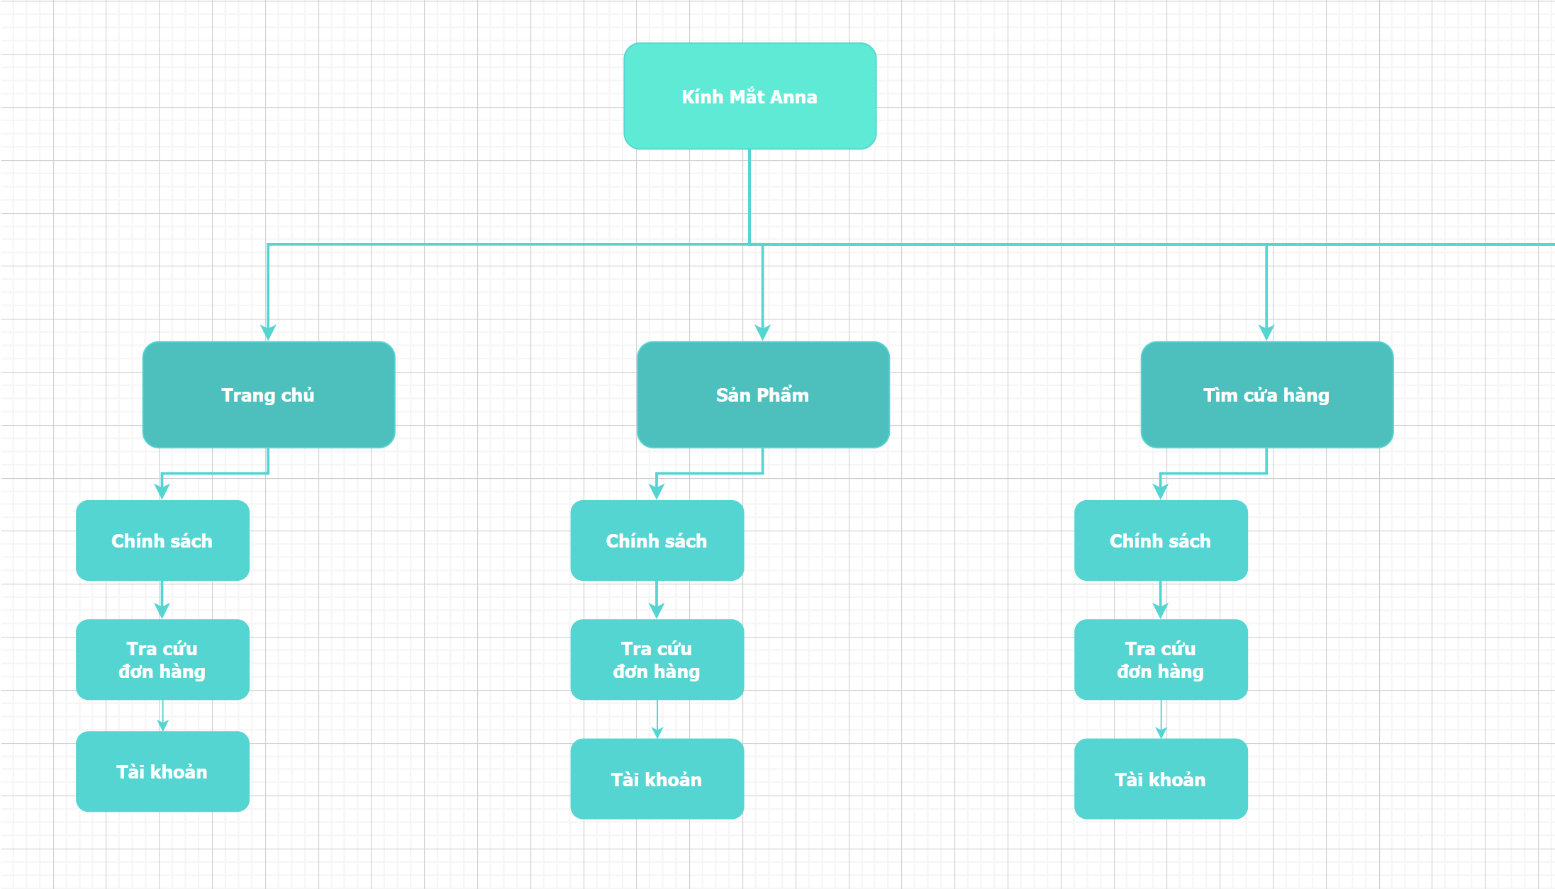
Lợi ích của việc sử dụng kính
Bảo vệ mắt
Cải thiện thị lực
Kính có thể bảo vệ mắt chúng ta khỏi các tác động như tia UV, bụi, gió và các vật thể bay lơ lửng, giúp ngăn ngừa các bệnh về mắt như đục thủy tinh thể, thoái hóa điểm vàng.
Kính có thể chỉnh sửa các tật khúc xạ như cận thị, viễn thị, loạn thị, giúp cải thiện thị lực và giảm mỏi mắt khi nhìn xa hoặc gần.
Nâng cao phong cách
Kính có thể tạo nên phong cách riêng cho người đeo, giúp họ trở nên sang trọng, lịch lãm hoặc cá tính hơn.

Slide 8
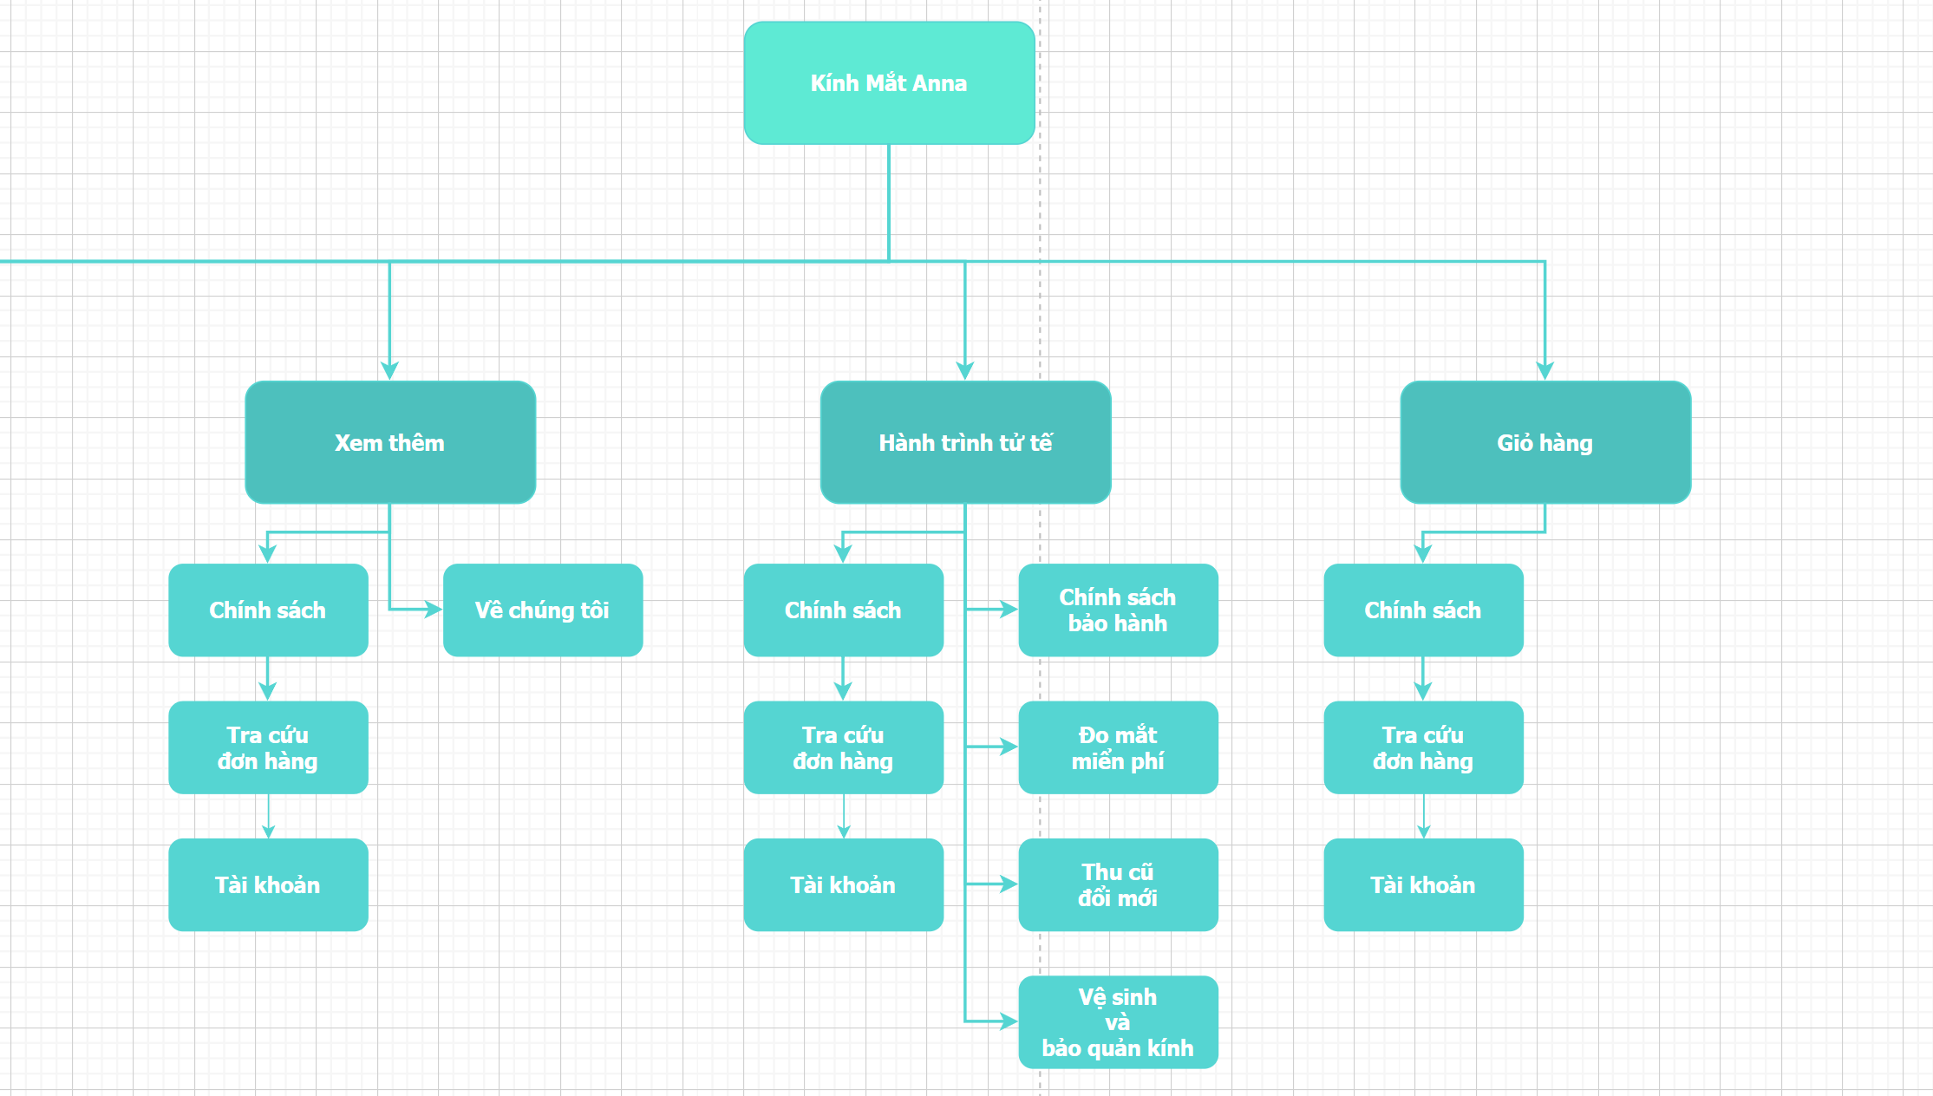

Slide 9
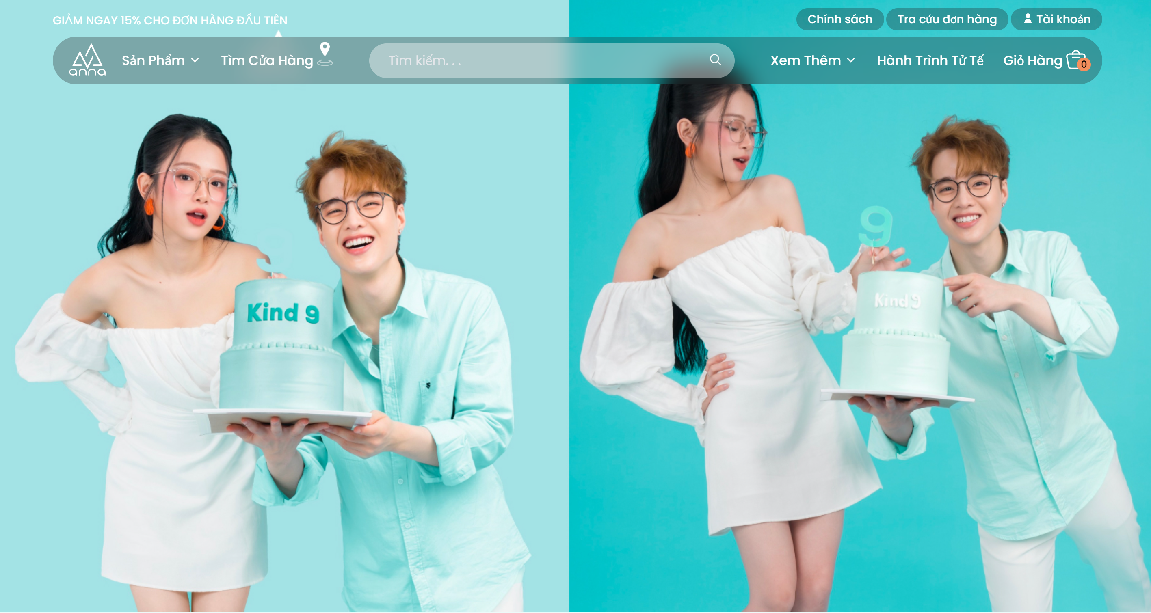
Home page

Slide 10
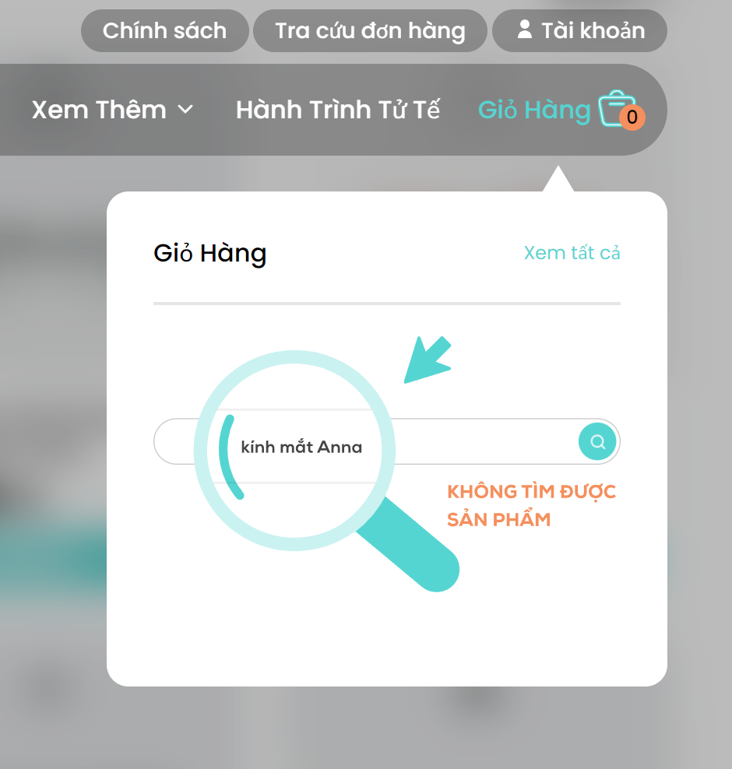
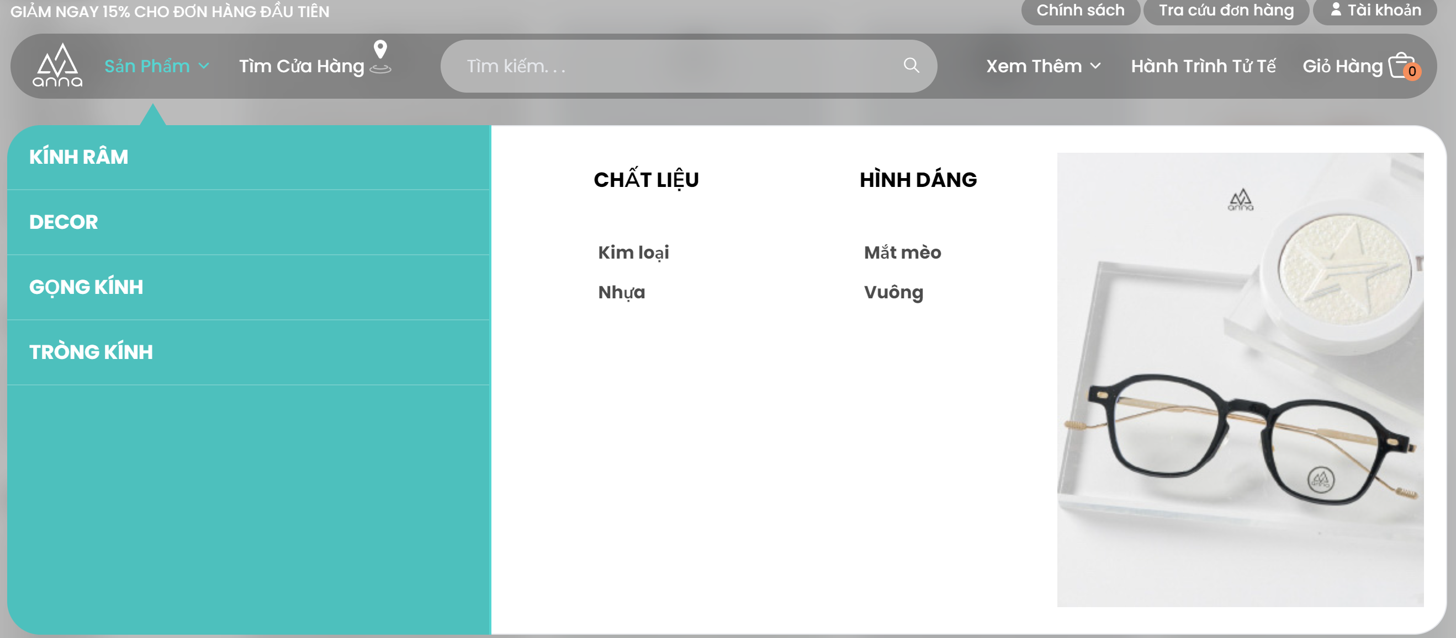
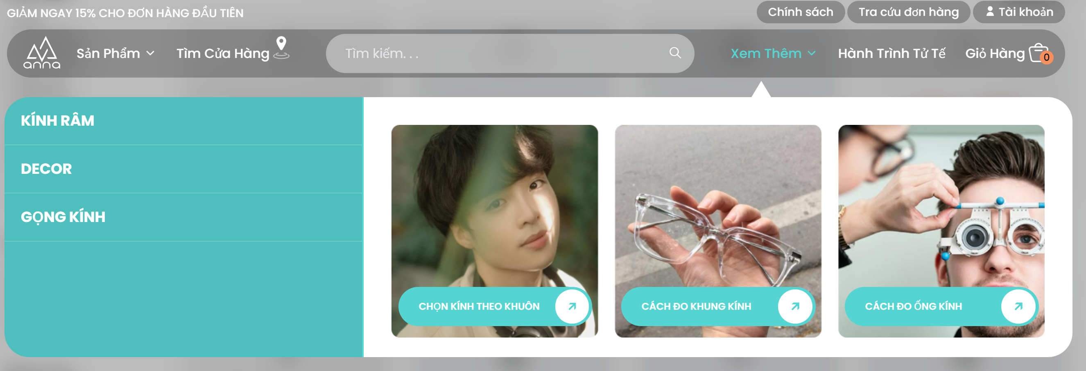
Home page
Product page

Slide 11
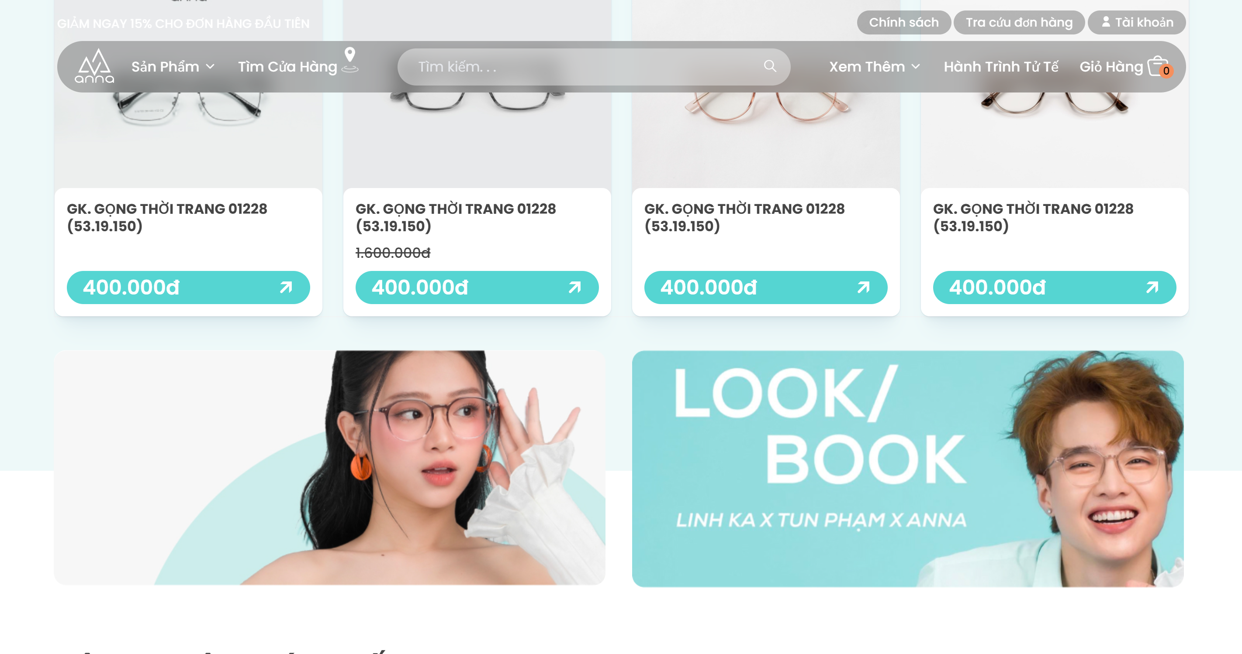
Droplist menu
Home page

Slide 12
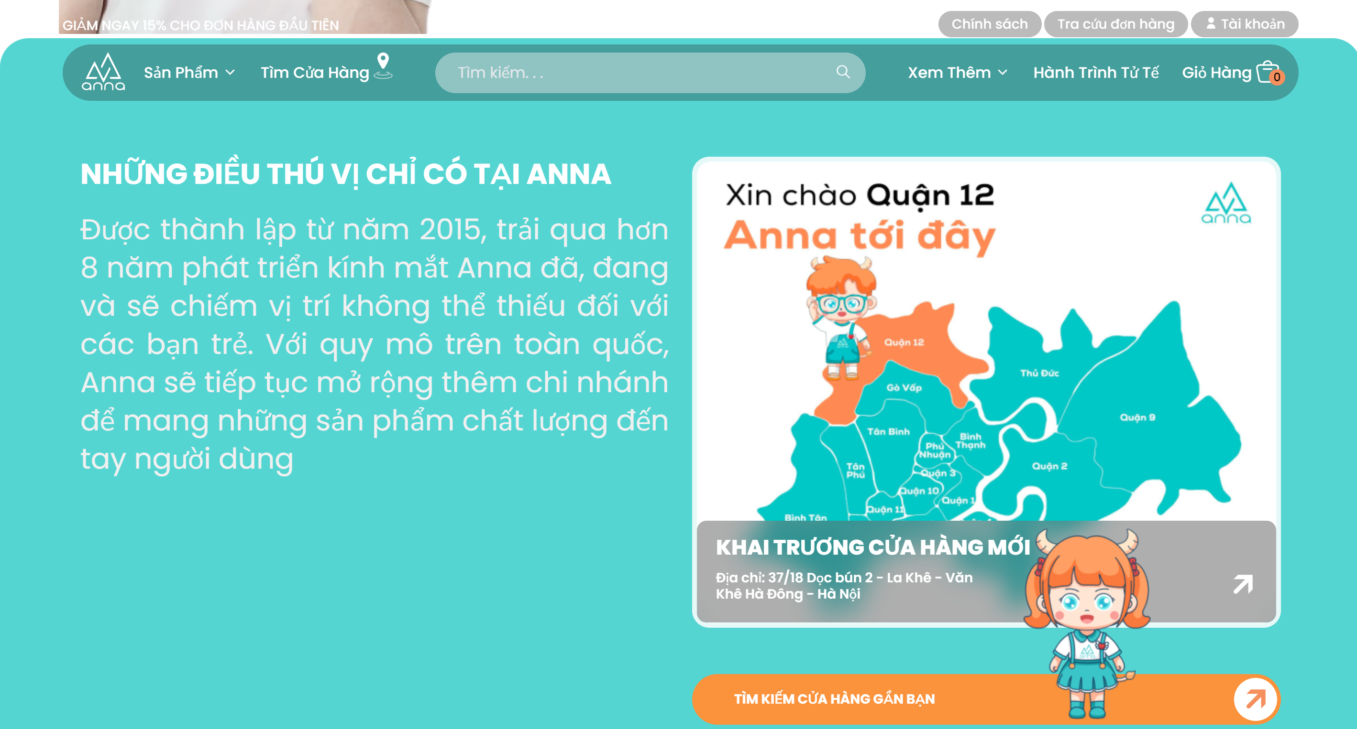
Home page

Slide 13
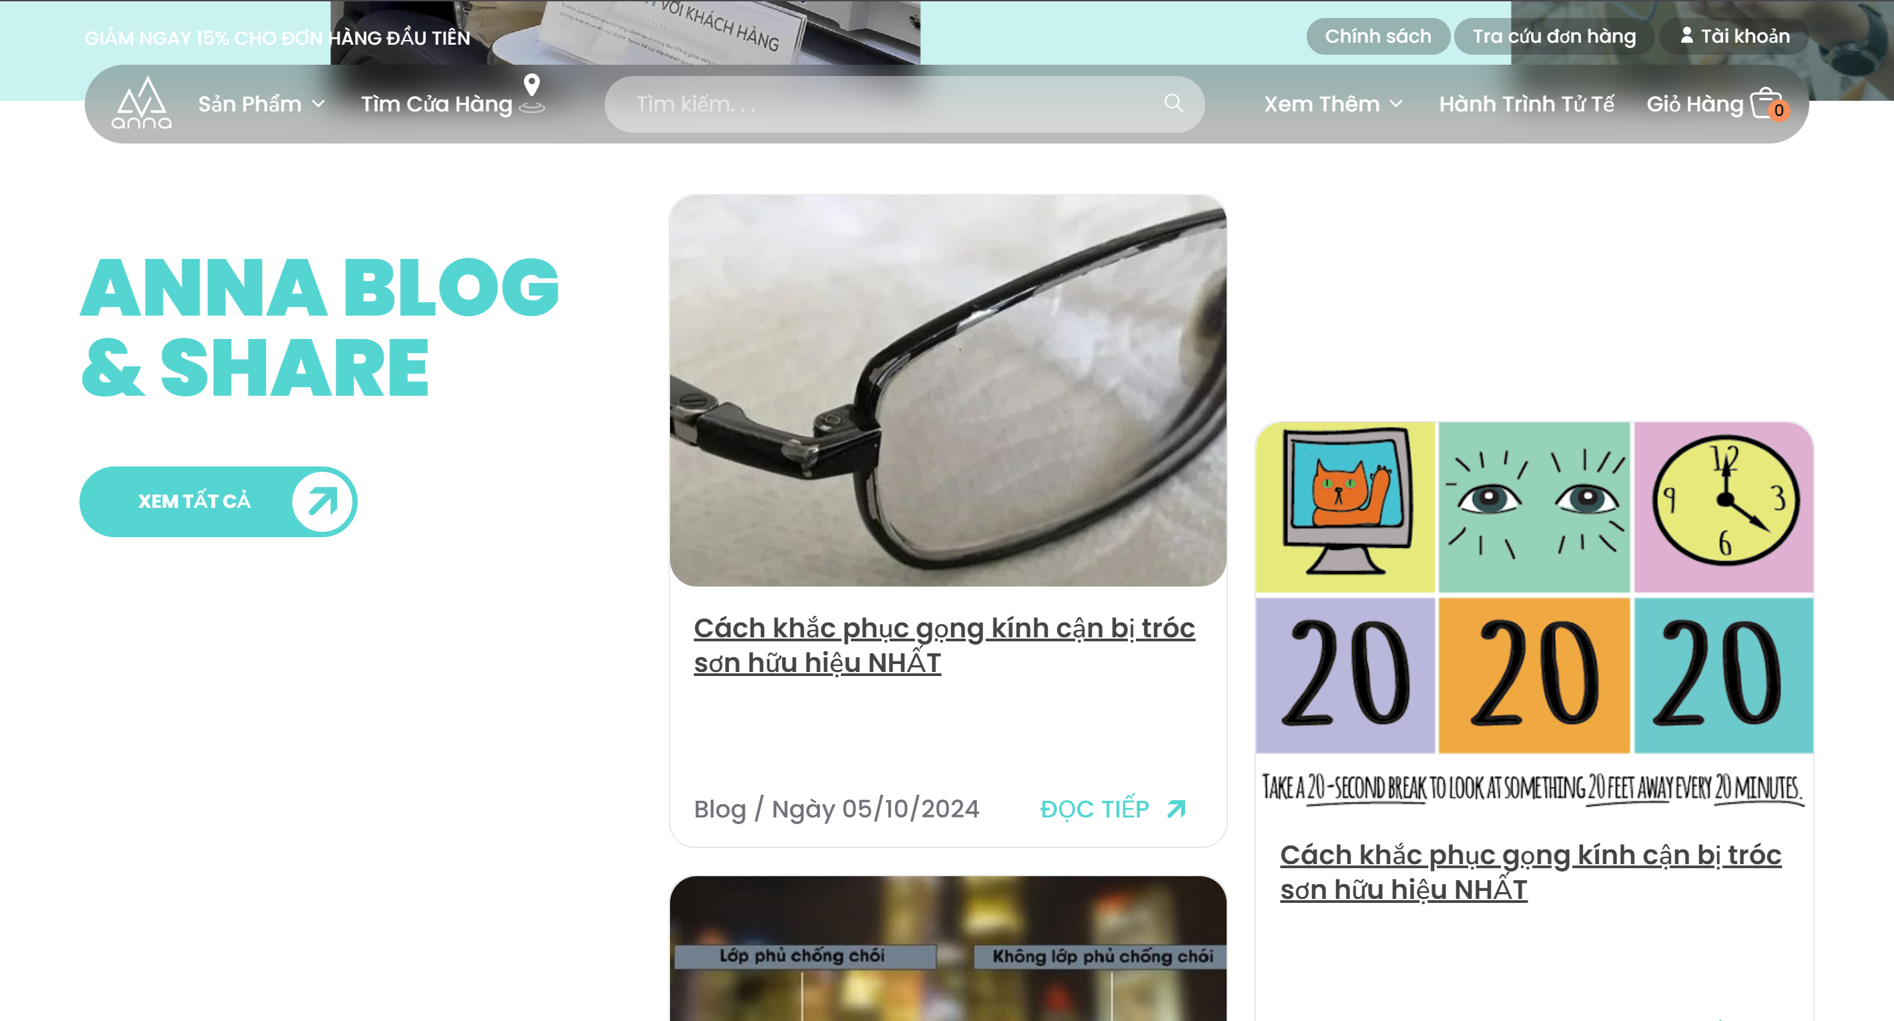
Home page

Slide 14
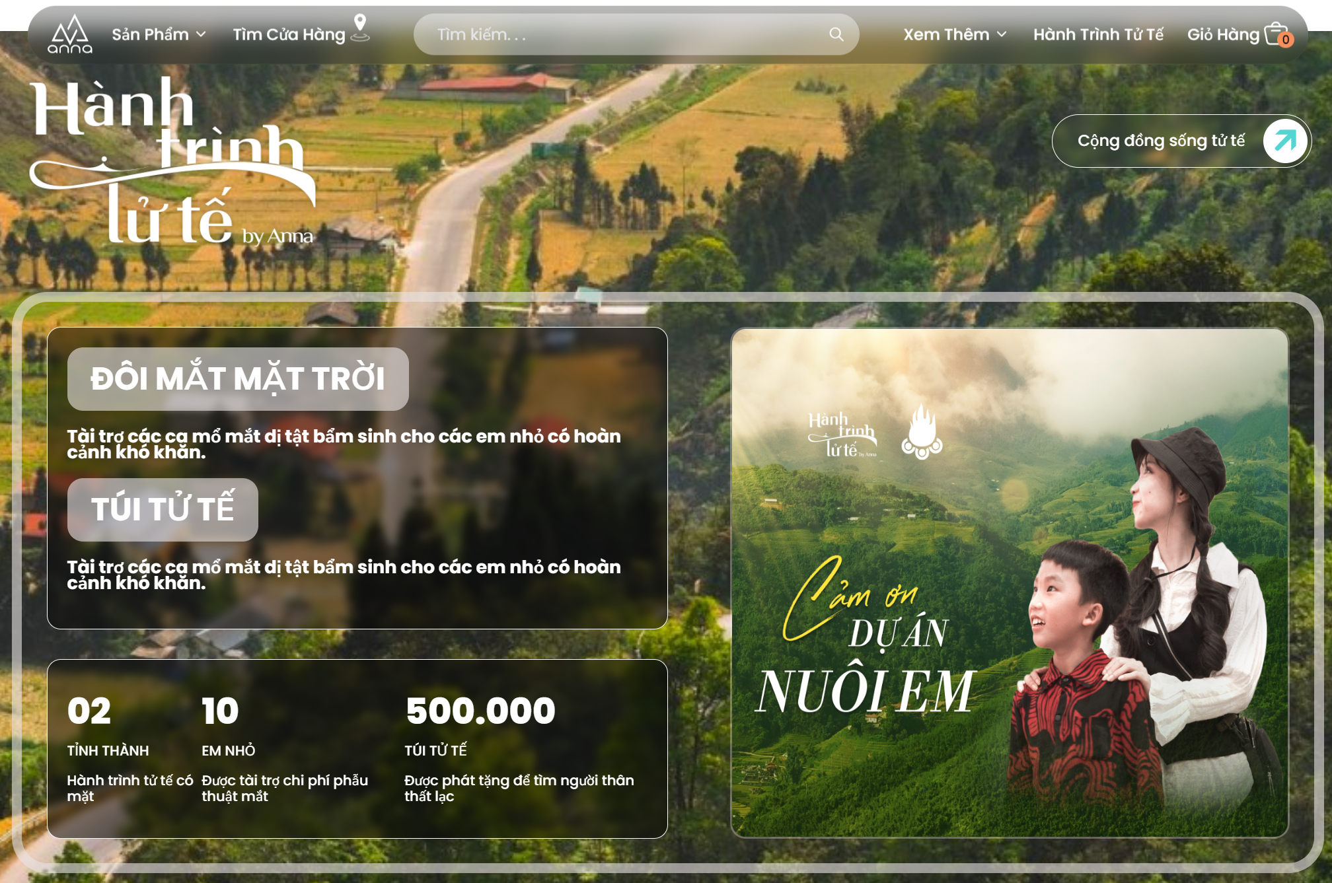
Home page

Slide 15
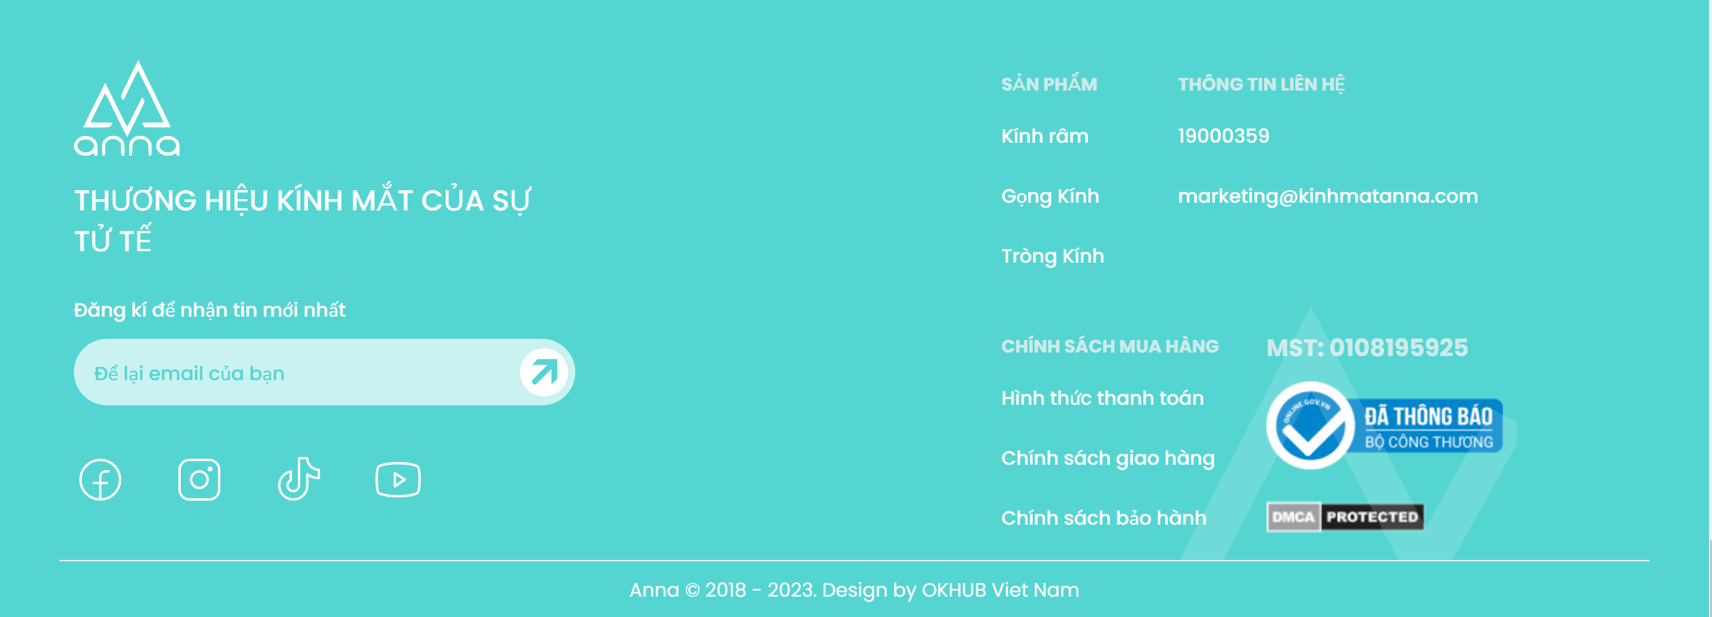
Home page
Home page – section of footer

Slide 16
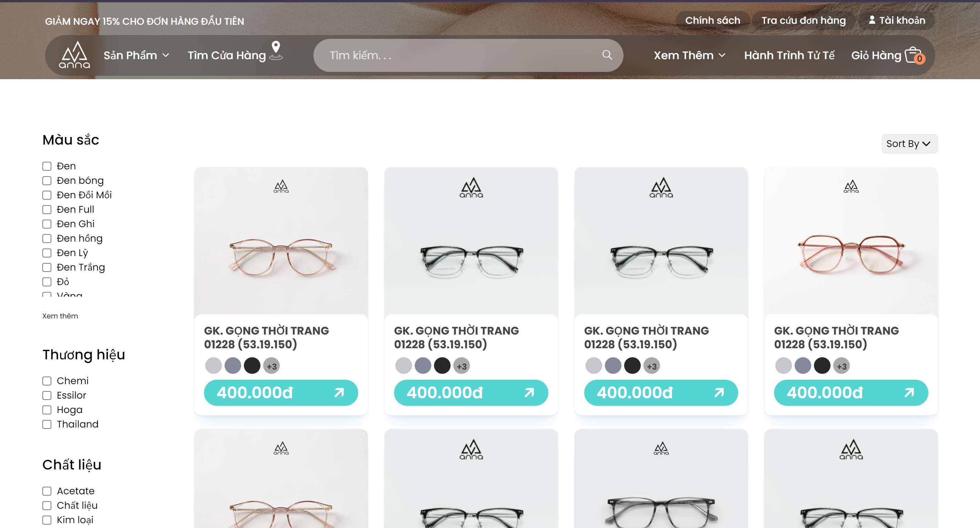
Home page – section of footer

Slide 17
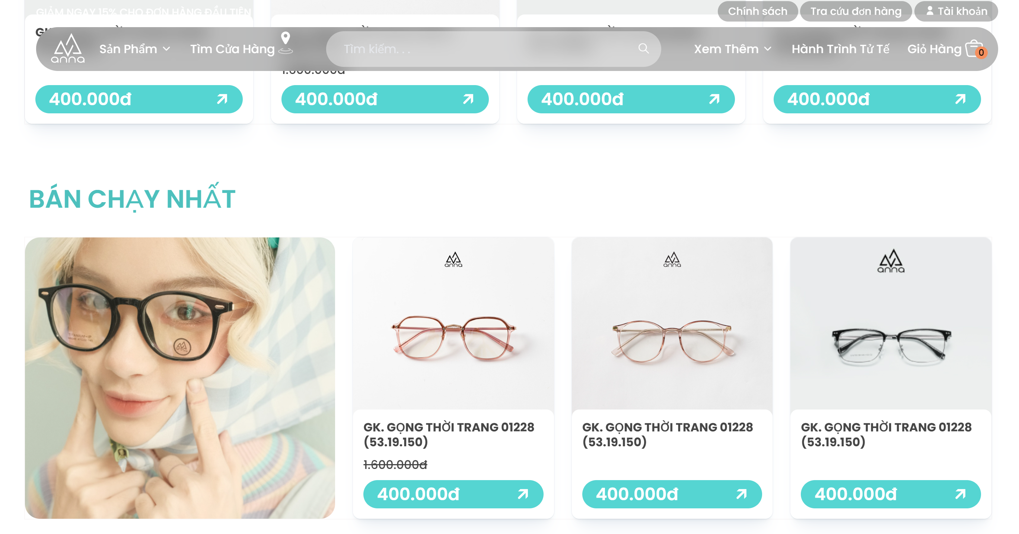
Product page

Slide 18
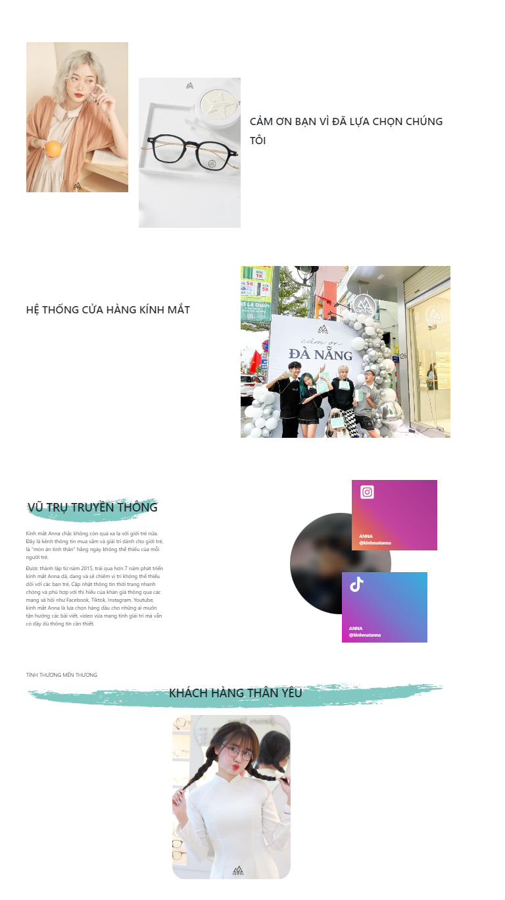
Product page

Slide 19

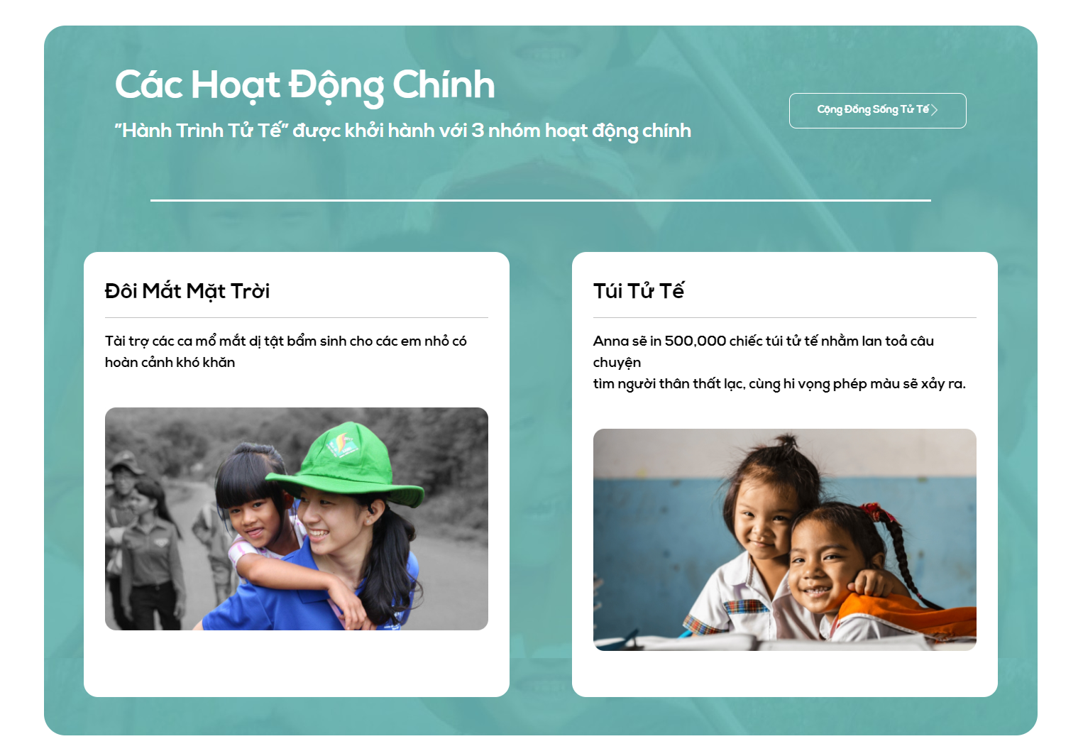
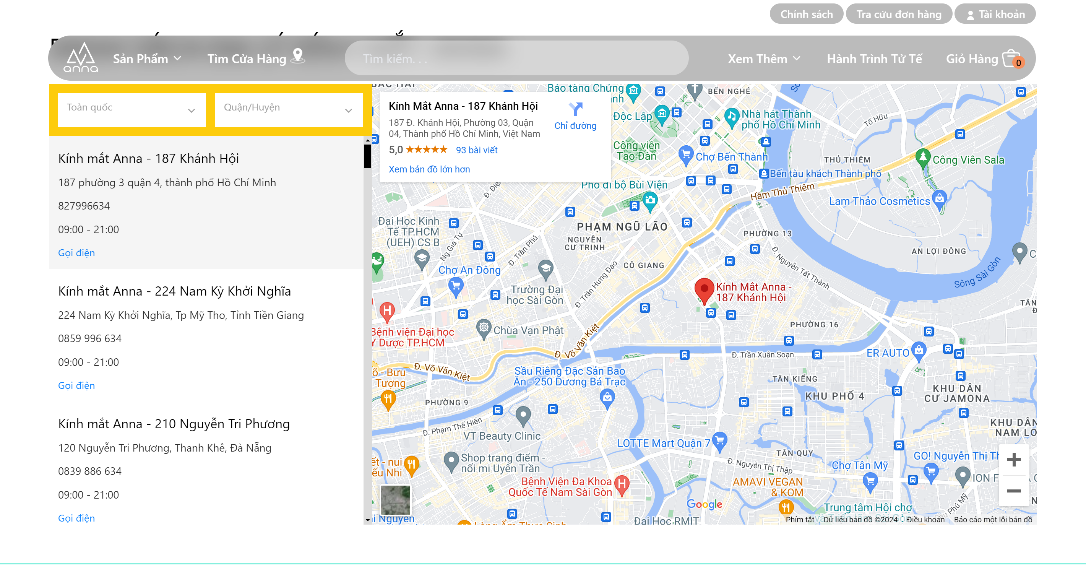
About us page

Slide 20
Location page

Slide 21

Hành trình tử tế

Slide 22
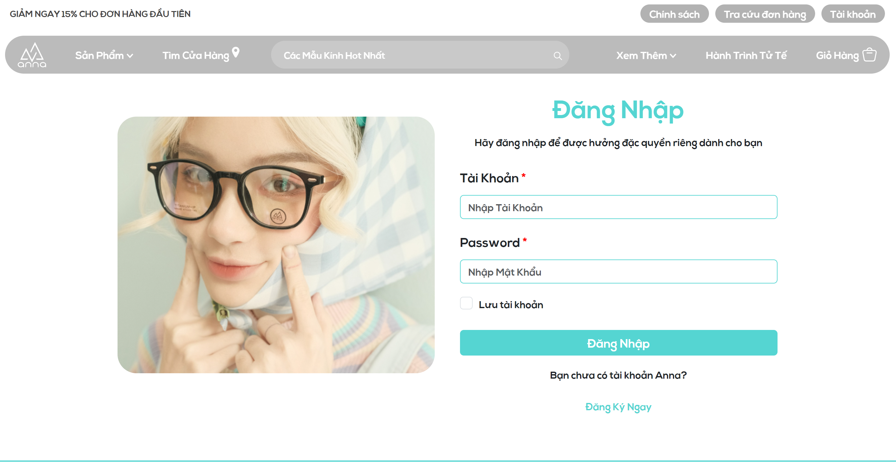
Hành trình tử tế

Slide 23
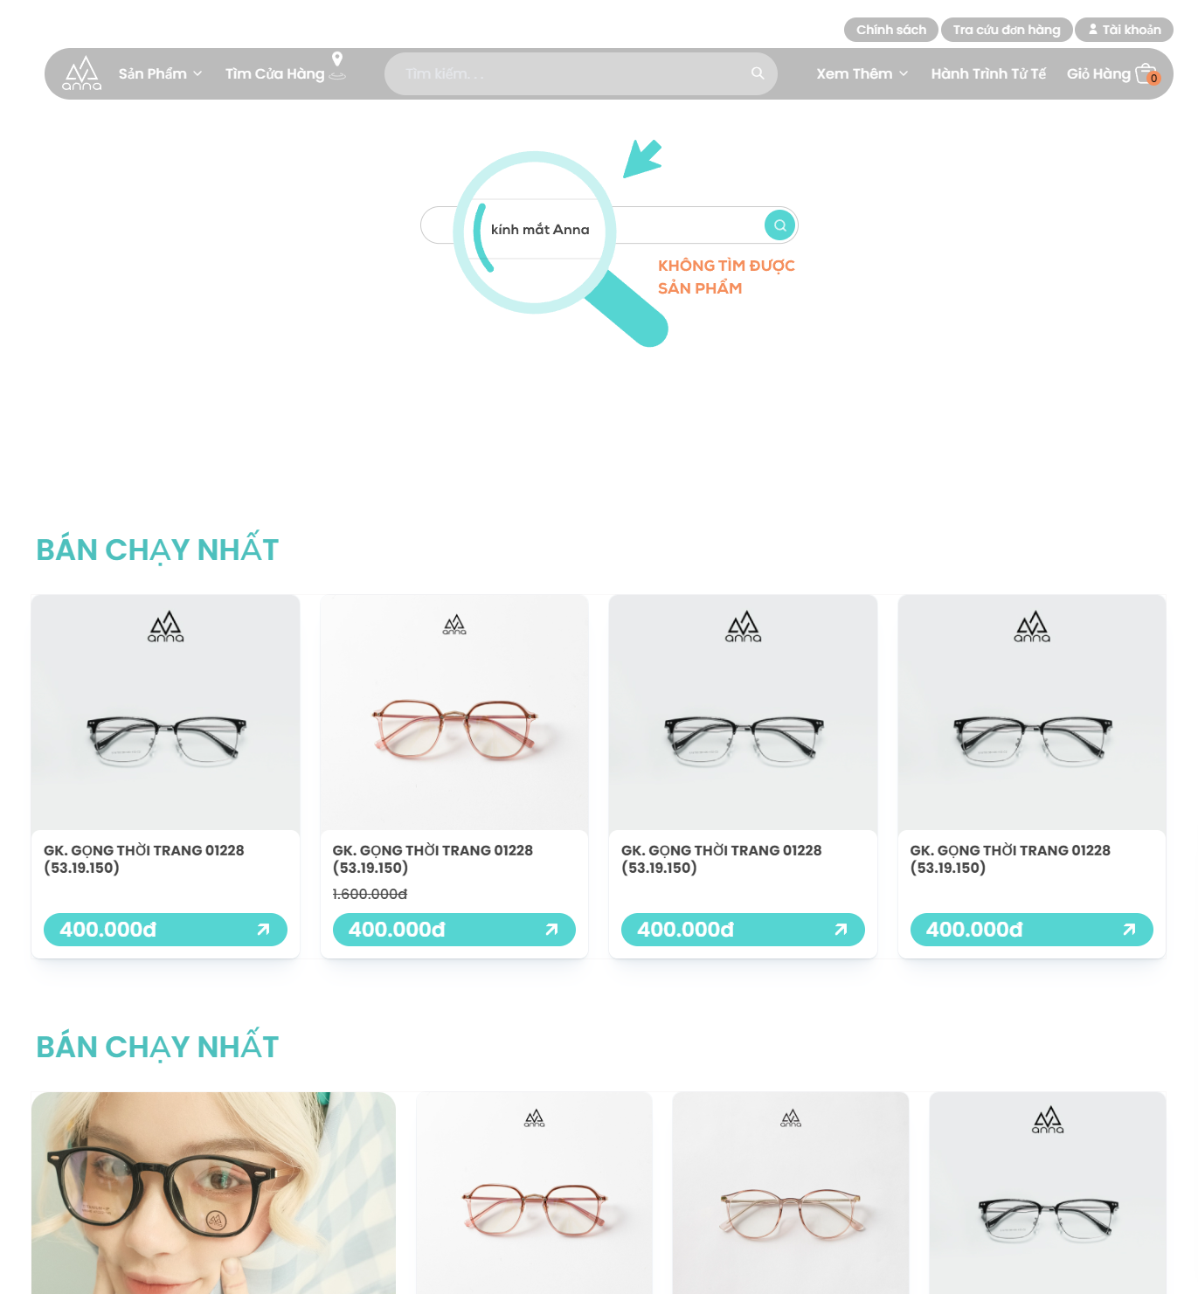
Cart page
Account page

Slide 24




Hướng phát triển
Thêm chức năng tìm kiếm sản phẩm
Lọc và tìm kiếm sản phẩm theo tên yêu cầu của người dùng.
Chức năng thanh toán
Cart page
Tính tổng tiền và cài đặt đơn hàng.
Gợi ý sản phẩm theo khuôn mặt
Đưa ra sản phẩm phù hợp với khuôn mặt dựa trên nhưng thông số của khách hàng cung cấp
Tích hợp Al
Sẽ có bot hỗ trợ khách hàng 24/7 .

Slide 25
Hướng phát triển
Thêm chức năng tìm kiếm sản phẩm
Lọc và tìm kiếm sản phẩm theo tên yêu cầu của người dùng.
Chức năng thanh toán
Tính tổng tiền và cài đặt đơn hàng.
Gợi ý sản phẩm theo khuôn mặt
Đưa ra sản phẩm phù hợp với khuôn mặt dựa trên nhưng thông số của khách hàng cung cấp
Tích hợp Al
Sẽ có bot hỗ trợ khách hàng 24/7 .
Thanks for watching

Slide 26
Thanks for watching

